Slide 1

ДЕПАРТАМЕНТ ОБРАЗОВАНИЯ И НАУКИ КОСТРОМСКОЙ ОБЛАСТИ
ОБЛАСТНОЕ ГОСУДАРСТВЕННОЕ БЮДЖЕТНОЕ ПРОФЕССИОНАЛЬНОЕ ОБРАЗОВАТЕЛЬНОЕ УЧРЕЖДЕНИЕ «КОСТРОМСКОЙ ЭНЕРГЕТИЧЕСКИЙ ТЕХНИКУМ ИМ. Ф.В. ЧИЖОВА»
Курсовая работа на тему:
Разработка информационной системы для Работы ресторана «Jaciro»
Выполнил: студент группы 4-1 ИС Сажин Иван Евгеньевич
Руководитель: Бессараб С.К.
г. Кострома
2022

Slide 2
Цели и задачи
Цель: Создание приложения для приема и редактирования заказов ресторана.
Задачи:
Провести анализ предметной области, в которой требуется применение информационной системы;
Спроектировать структуру будущей информационной системы;
Спроектировать структуру базы данных;
Выполнить программную реализацию информационной системы;
Протестировать информационную систему.

Slide 3


Программное обеспечение и инструменты
Логотип Visual Studio
Логотип Jaciro

Slide 4
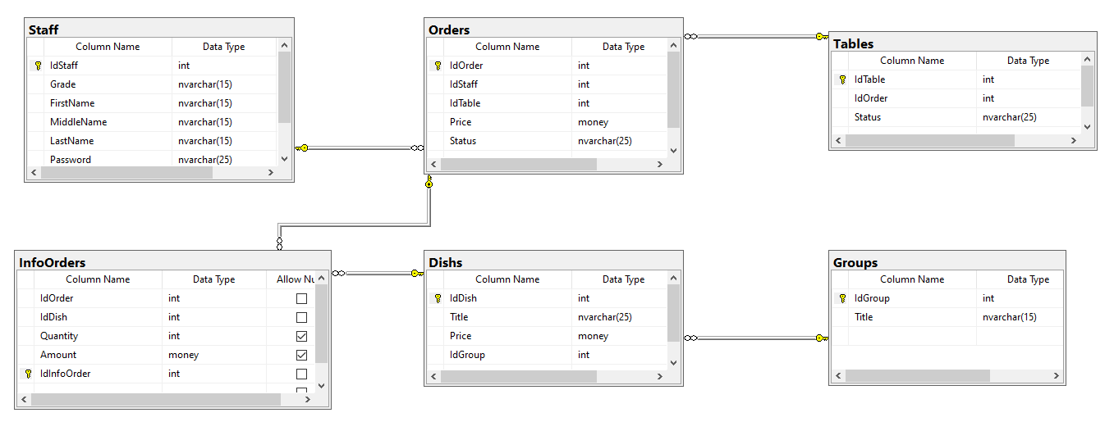
Логическая структура БД

Slide 5
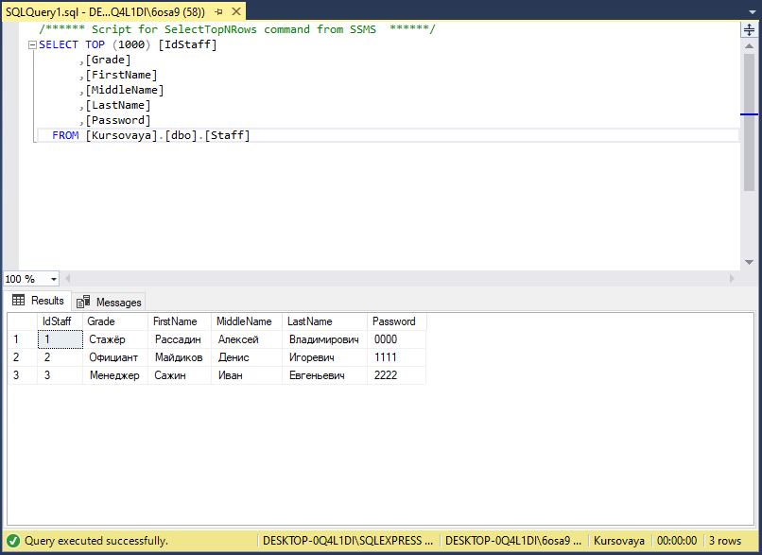
Физическая структура БД

Slide 6
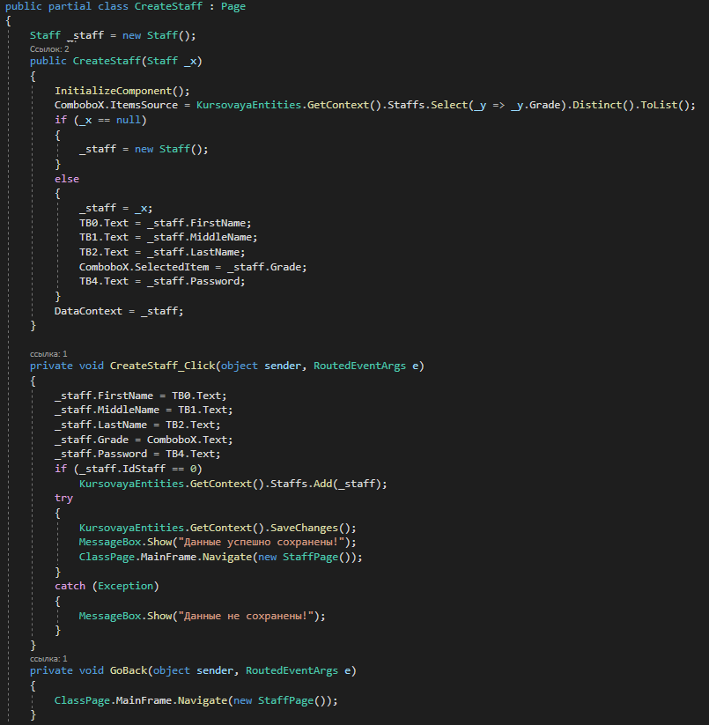
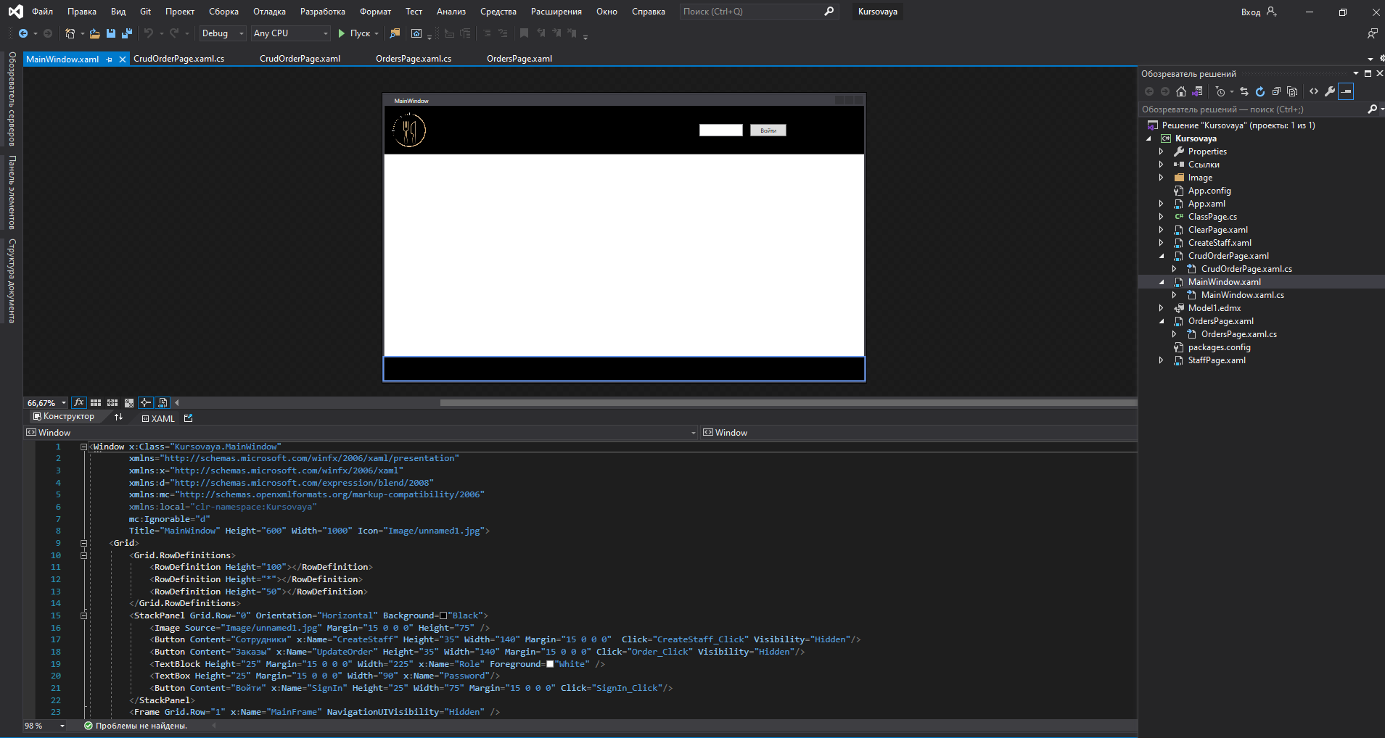
Реализация ИС

Slide 7
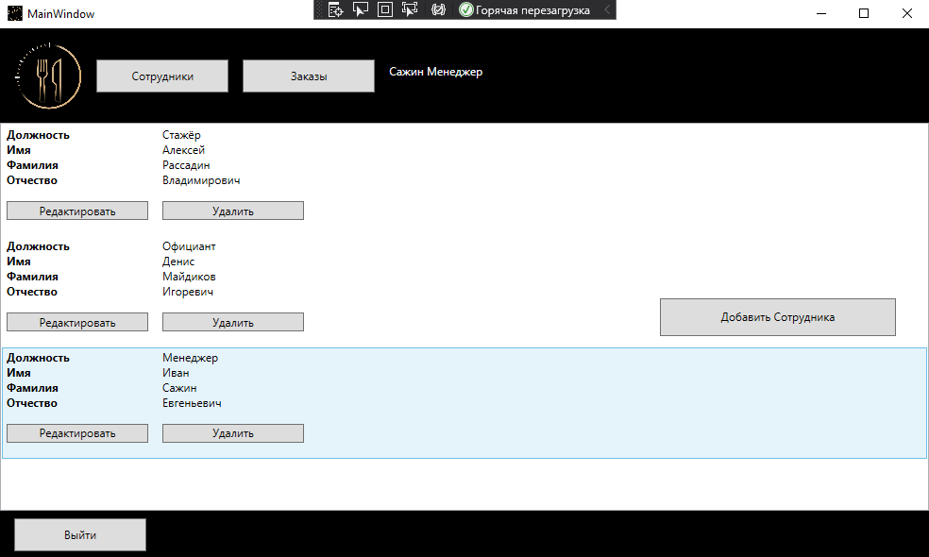
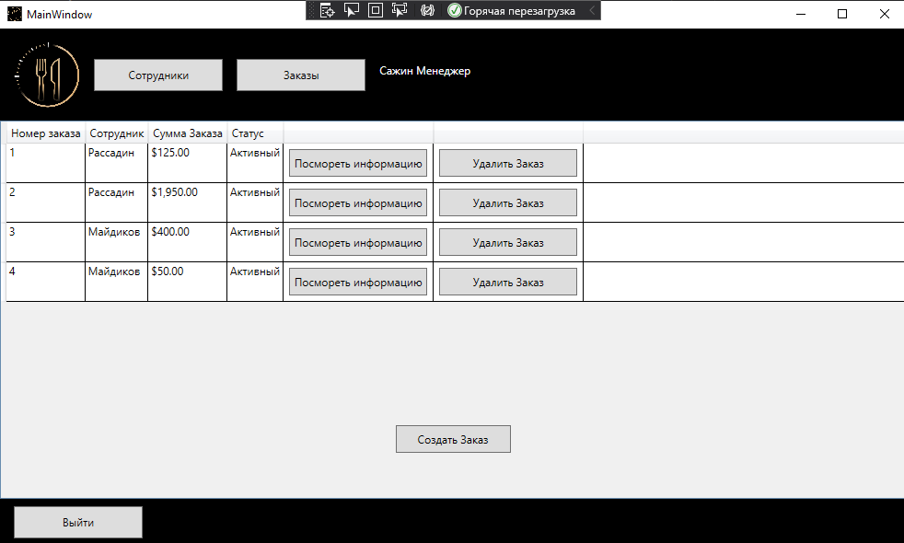
Реализация ИС

Slide 8
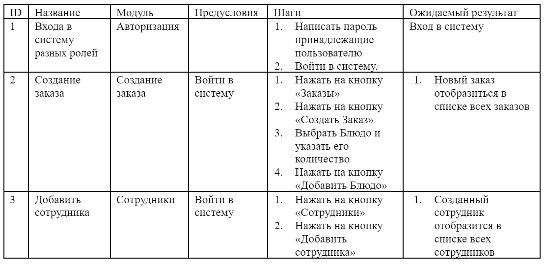
Отчёт о тестировании

Slide 9
Заключение
В итоге работы над курсовой работ было сделано:
Разработана информационная система;
Разработана база данных;
Разработана документация (техническое задание, руководство пользователя);
Были закреплены навыки в:
Создании настольных приложений;
Разработке базы данных.

Slide 10
Благодарим за внимание!
Выполнил: студент группы 4-1 ИС Сажин Иван Евгеньевич
Руководитель: Бессараб С.К.
Email: 6osa9.t9no4ka@mail.ru

